Slide 1
Oberseminar
Steuerung und Regelung einer mobilen Betonpumpe

Slide 2
Gliederung
Modellbildung
Ruhelage
Stabilisierung
Folgeregelung
Trajektorien

Slide 3
Gliederung
Modellbildung
Annahmen, Alternativen
Probleme
Last
Ruhelage
…
Stabilisierung
Folgeregelung
Trajektorien

Slide 4
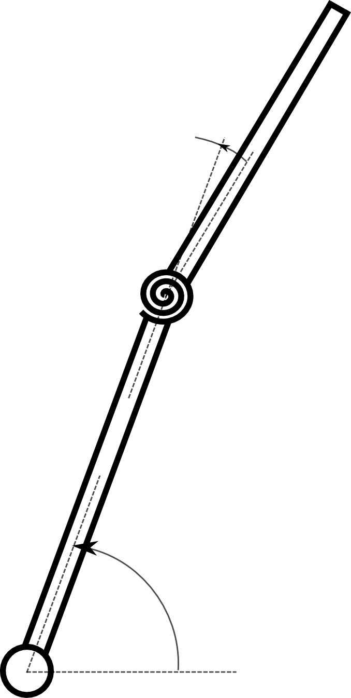
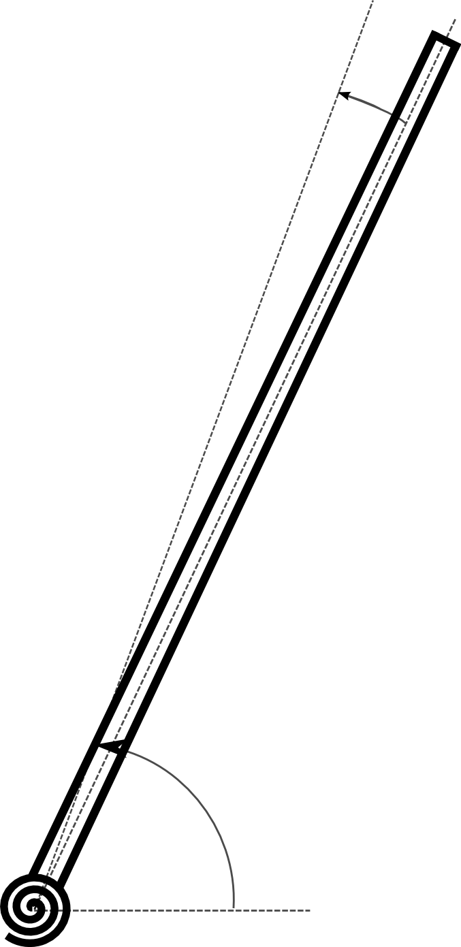











Modellannahmen/ Alternativen
$$J_{2},m_{2}$$
$$θ_{2}$$
$$θ_{2}$$
$$k,c$$
$$J,m$$
$$J_{1},m_{1}$$
$$k,c$$
$$θ_{1}$$
$$θ_{1}$$
$$τ$$
$$τ$$

Slide 5
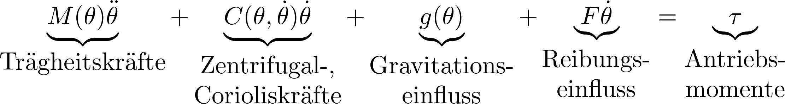

Probleme bei der Aufstellung des Zustandsraumes
Gewöhnliche Differentialgleichung zweiter Ordnung
Überführung in ein System gewöhnlicher Differentialgleichungen erster Ordnung
Einführung Zustände $θ_{i},\dot{θ_{i}}$

Slide 6

Probleme bei der Aufstellung des Zustandsraumes II
Massenmatrix symmetrisch und positiv definit $M\left(θ\right)=M^{T}\left(θ\right)>0$
$M\left(θ\right)$ ist regulär (det$\left(M\left(θ\right)\right)≠0⇒M\left(θ\right)$ invertierbar)
Für 1 Gelenke: $x_{1}=θ, x_{2}=\dot{θ}$
$${ \dot{x}}_{1}=x_{2}$$
$${ \dot{x}}_{2}=M^{−1}\left(θ\right)\left(τ−C\left(θ, \dot{θ}\right)\dot{θ} −g\left(θ\right)−F\dot{θ}−g(θ)\right)$$
20.01.2015

Slide 7
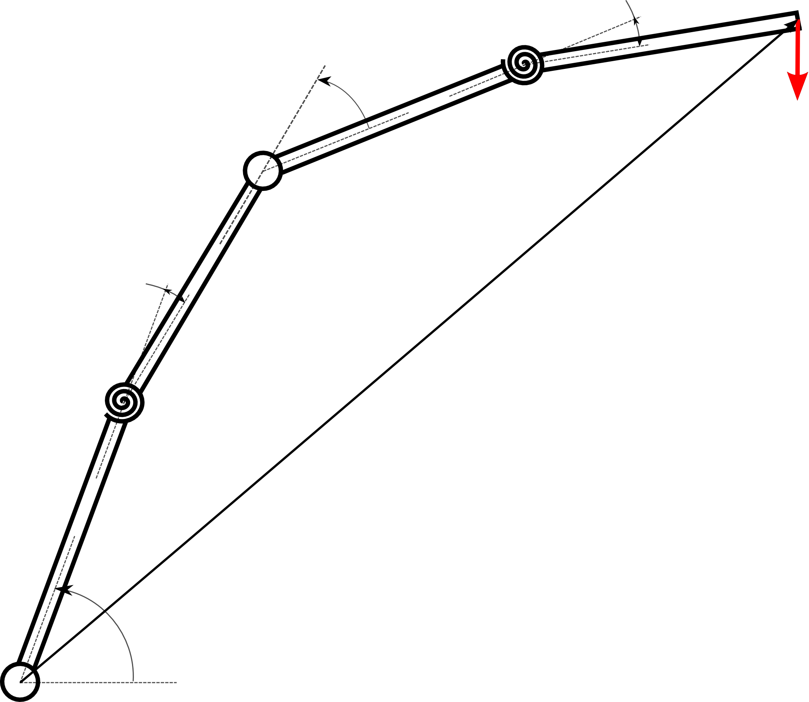
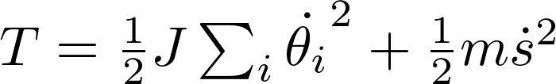


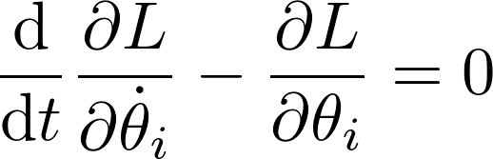





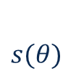
Modellierung der Last
LAGRANGE-Formalismus
Last als Masse modelliert
$$θ_{22}$$
$$θ_{21}$$
$$F=mg$$
$s(θ)$
$$θ_{12}$$
Kinetische Energie
Potentielle Energie
$$θ_{11}$$

Slide 8
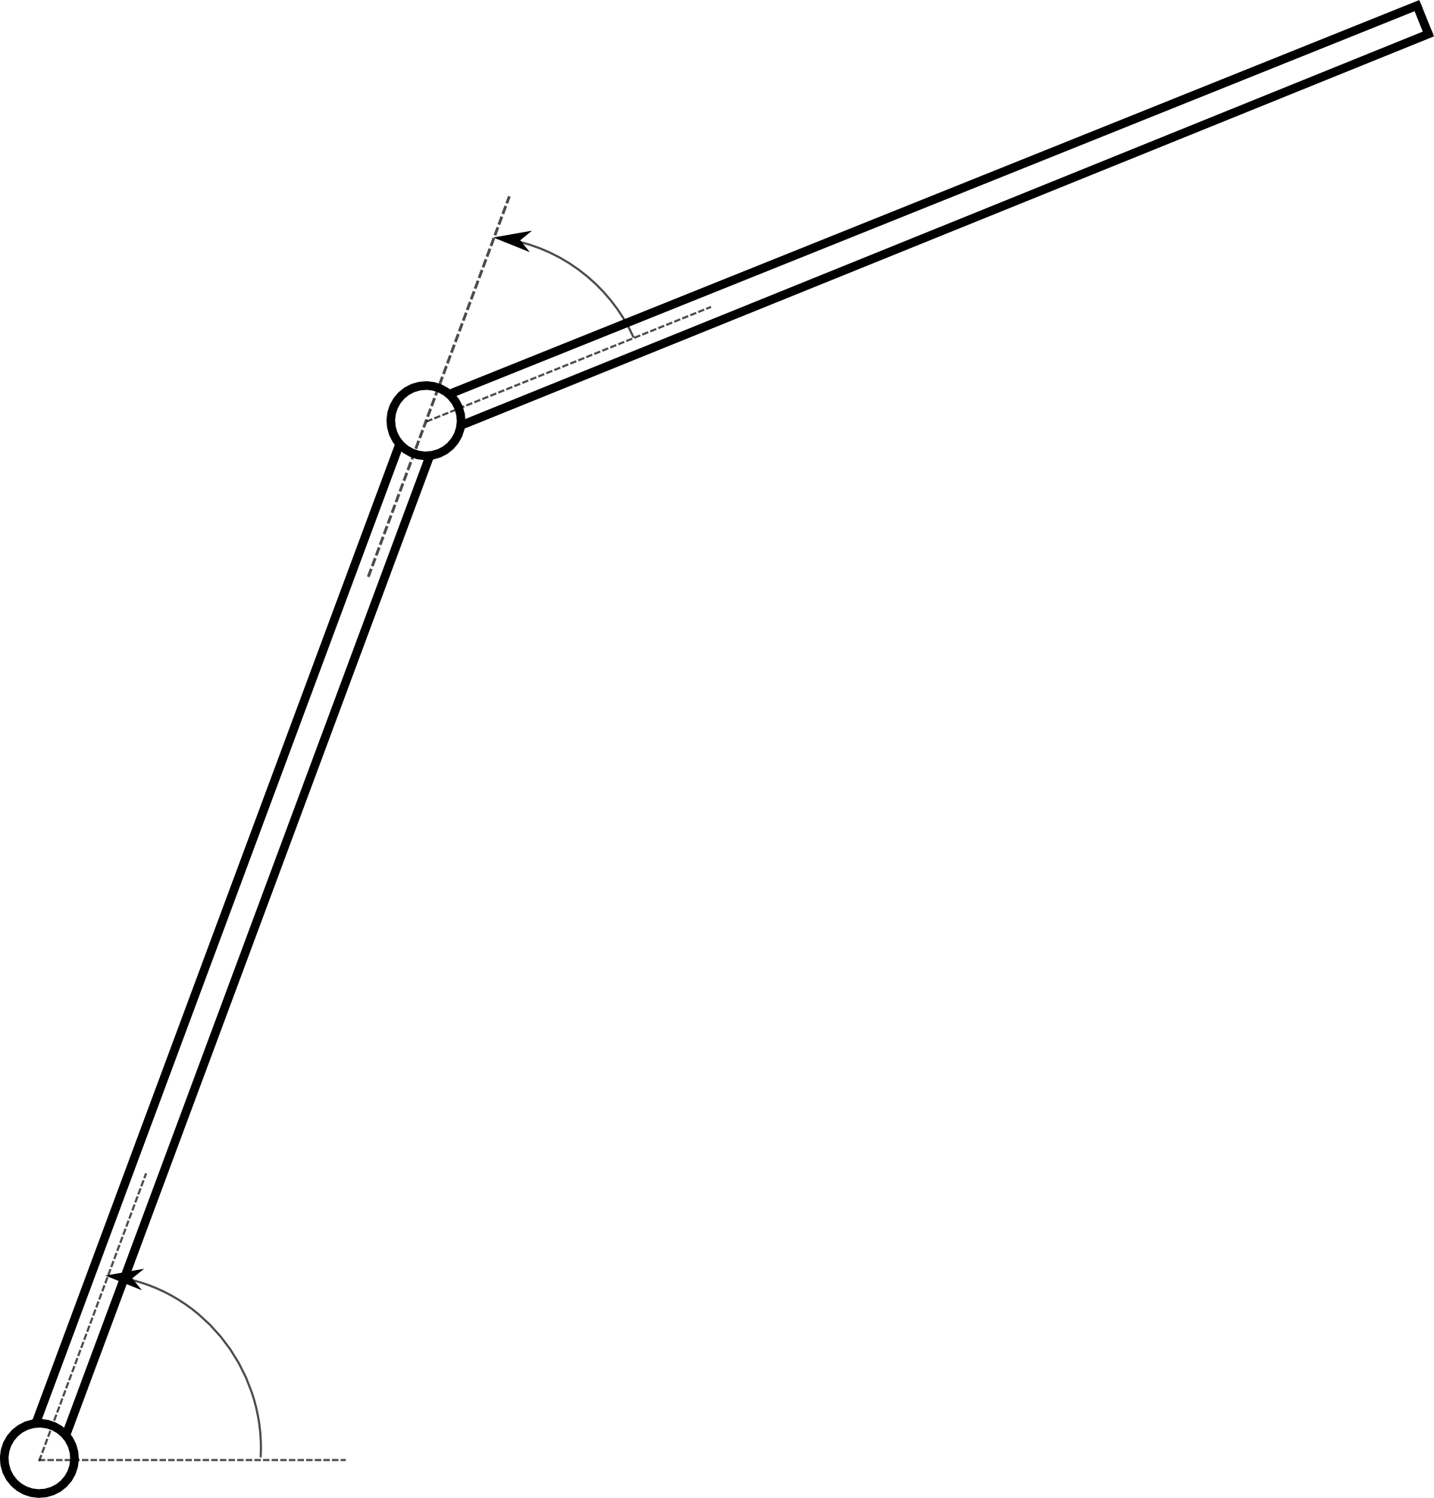


Modellvarianten vollaktuiert I
Fall1
dumme Pumpe
$$θ_{21}$$
Massive, sehr steife Glieder
Vernachlässigung von Schwingungen
Alle Gelenke sind aktuiert
$$θ_{11}$$

Slide 9
Modellvarianten vollaktuiert II
$$θ_{21}$$
Regel- und Steuerungsentwurf einfach
2 Modellgleichungen:
$$θ_{11}$$

Slide 10
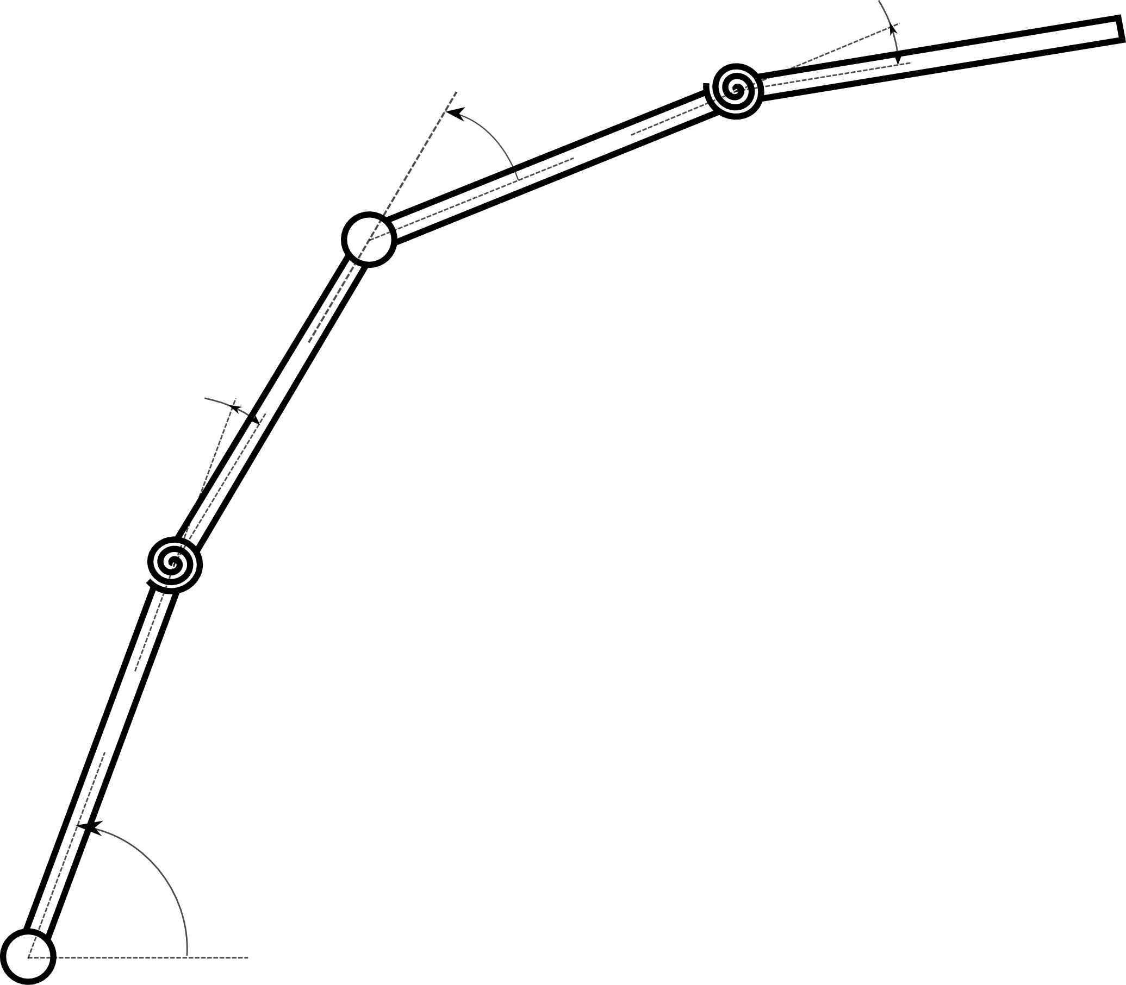



Modellvarianten unteraktuiert I
Fall2
Quackige Betonpumpe
Falsche Modellannahme
Regler
$$θ_{22}$$
$$θ_{21}$$
Glieder elastisch
Schwingungsfähige
Zu jedem Glied wird ein unaktuiertes Gelenk modelliert
$$θ_{12}$$
$$θ_{11}$$

